Slide 1
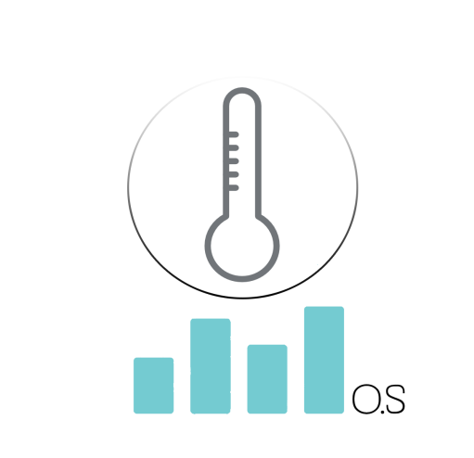

Projeto
Temperatura e Umidade de estufa para cultivo indoor

Slide 2

Quem somos:
Somos uma organização que tem como objetivo ingressar nosso projeto para o mercado, o “O.S” , uma pequena equipe que esta ofertando e oferecendo sensores para o cultivo de estufas INDOOR, com o intuito de automatizar o cultivo e facilitar a vida do cliente.
1

Slide 3

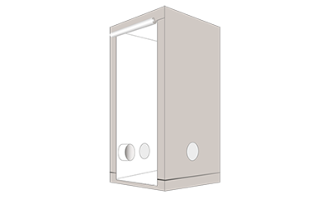
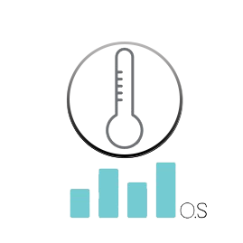
Cultivo Indoor
Trata-se de cultivo em ambiente fechado
Luzes artificiais e temperaturas criam ambiente ideal para o desenvolvimento de plantas.
2

Slide 4
MERCADO:
Destinado ao cultivo de alimentos orgânicos em ambientes fechados,
integrando o nosso produto (sensor) para o controle da umidade e temperatura das estufas Indoor ao consumidor.
Estufas
Incentivo a alimentação saudável, livre de agrotóxicos, e de
grandes pragas, visando lucro em um futuro próximo.
3

Slide 5

Clientes:
Voltado publico que visa cultivar alimentos medicinais, orgânicos vegetais, hortaliças e etc.
Moram em apartamentos e condomínios fechados, além de residencial.
4

Slide 6
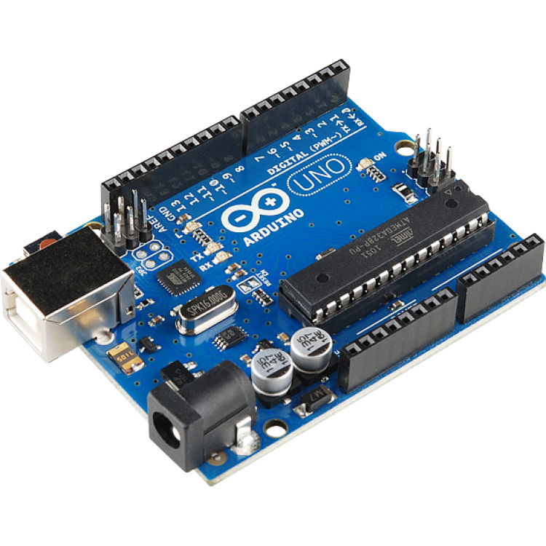



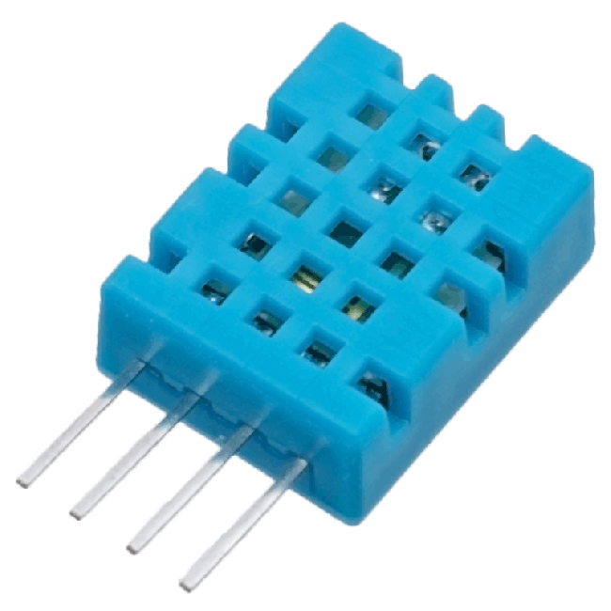
HLD – High Level Design
INTERFACE -HTML
AZURE- BANCO DE DADOS
(NUVEM)
Arduino-UNO
Estufa para
cultivo indoor
Sensor
DHT11
5

Slide 7

LLD – LOW LEVEL DESIGN
Cliente:
TELA DE CADASTRO/LOGIN
DEFINIR O TIPO DE ALIMENTO
Aplicação:
MySql
SERVIDOR WEB
INTERFACE-HTML
ARDUINO UNO
C++/NODE J.S
SENSOR DHT11
Gateway:
INTERNET
Device:
SENSOR
ARDUINO
ESTUFA
6

Slide 8
Requisitos
Funcionais:
Não funcionais:
Banco de dados – armazenamento;
Interface : home, pagina de cadastro e pagina do usuário;
Base de suporte;
Contato (chatbot)- "desejável "
Estufa;
Internet;
7

Slide 9
Etapas
8

Slide 10





INTERFACE:
Dados gráficos
temperatura e umidade
Site
Contato
chatbot
Acesso ao Login
Editor Hypertextos
Criação de paginas online
Estilo de documentação
Web
9

Slide 11
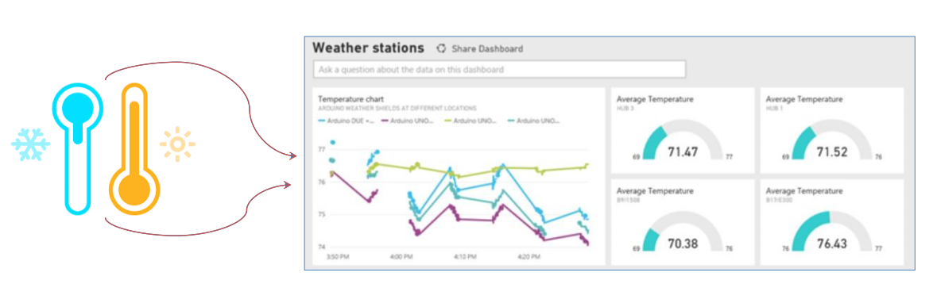
Interface:
Umidade e Temperatura
10

Slide 12



ARMAZENAMENTO:
Plataforma
Execução de API e Services
Nuvem
Armazenar
Nuvem/Banco
Grande banco
Registros e Eventos
Dados
Rede Global de servidores.
Armazena e
gerencia dados.
Sistema de gerenciamento de banco
Linguagem SQL como interface
Receber dados
11

Slide 13


ARDUINO:
ARDUINO Modelo R3 Uno
Plataforma de Prototipagem
Eletrônica
Hardware de placa única
Melhorar/Automatizar/Criar
Programação
Arduino
SENSOR
Envia para Nuvem
Captura a Umidade e temperatura
Recebe/Guarda Dados
Recebe o registro da umidade/temperatura
Transferência
Dados
Criar Servidor WEB
12

Slide 14
SENSOR:
captura dados gráficos sobre a temperatura e umidade de uma estufa, conscientizando o cliente sobre o estado atual para a cultivação.
13

Slide 15
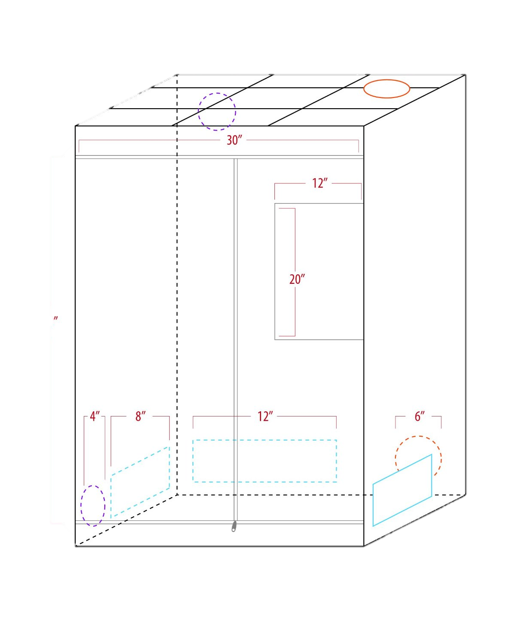


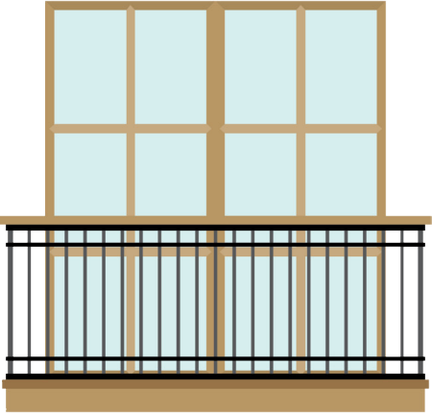
ESTUFA:
Cultiva alimentos em casa, sem a necessidade de se locomover em grande escala para a compra dos produtos.
Promove um pequeno espaço para o cultivo, sem a necessidade de pátio, terraço ou sacada.
14

Slide 16

15

Slide 17
Estufa de cultivo fechado
Desenvolvimento de plantas
Vegetais
Orgânicos
Plantas Exóticas
medicinais
etc.
Exibido na tela
Usuário Final
Registrado
Nuvem/Banco
Sensor
Captura de umidade/temperatura
Recebe
temperatura
16

Slide 18


SLA(Acordo de Nível de Serviço)
Equipamento:
Sistema:
Para o melhor atendimento, e redução de tempo, adicionamos uma unidade da nossa empresa no centro de cada região do estado, e escolhemos como veículo a moto, para melhor locomoção até a residência do cliente para conserto ou troca do equipamento.
Data Center: manutenção - 00:15
Suporte/contato: 00:05
00:40 / locomoção
00:15/ manutenção
17

Slide 19

Resultado Final:
18

Slide 20
Obrigado!
19

